Slide 1














اهلاً بعودتكم إلى المدرسة
اليوم /
التاريخ /

Slide 2






الفصل الرابع
النسبة والتناسب
" التهيئة "
الفكرة العامة :
أستعمل النسبة والتناسب لأحل المسائل
المفردات :
النسبة – المعدل - التناسب

Slide 3


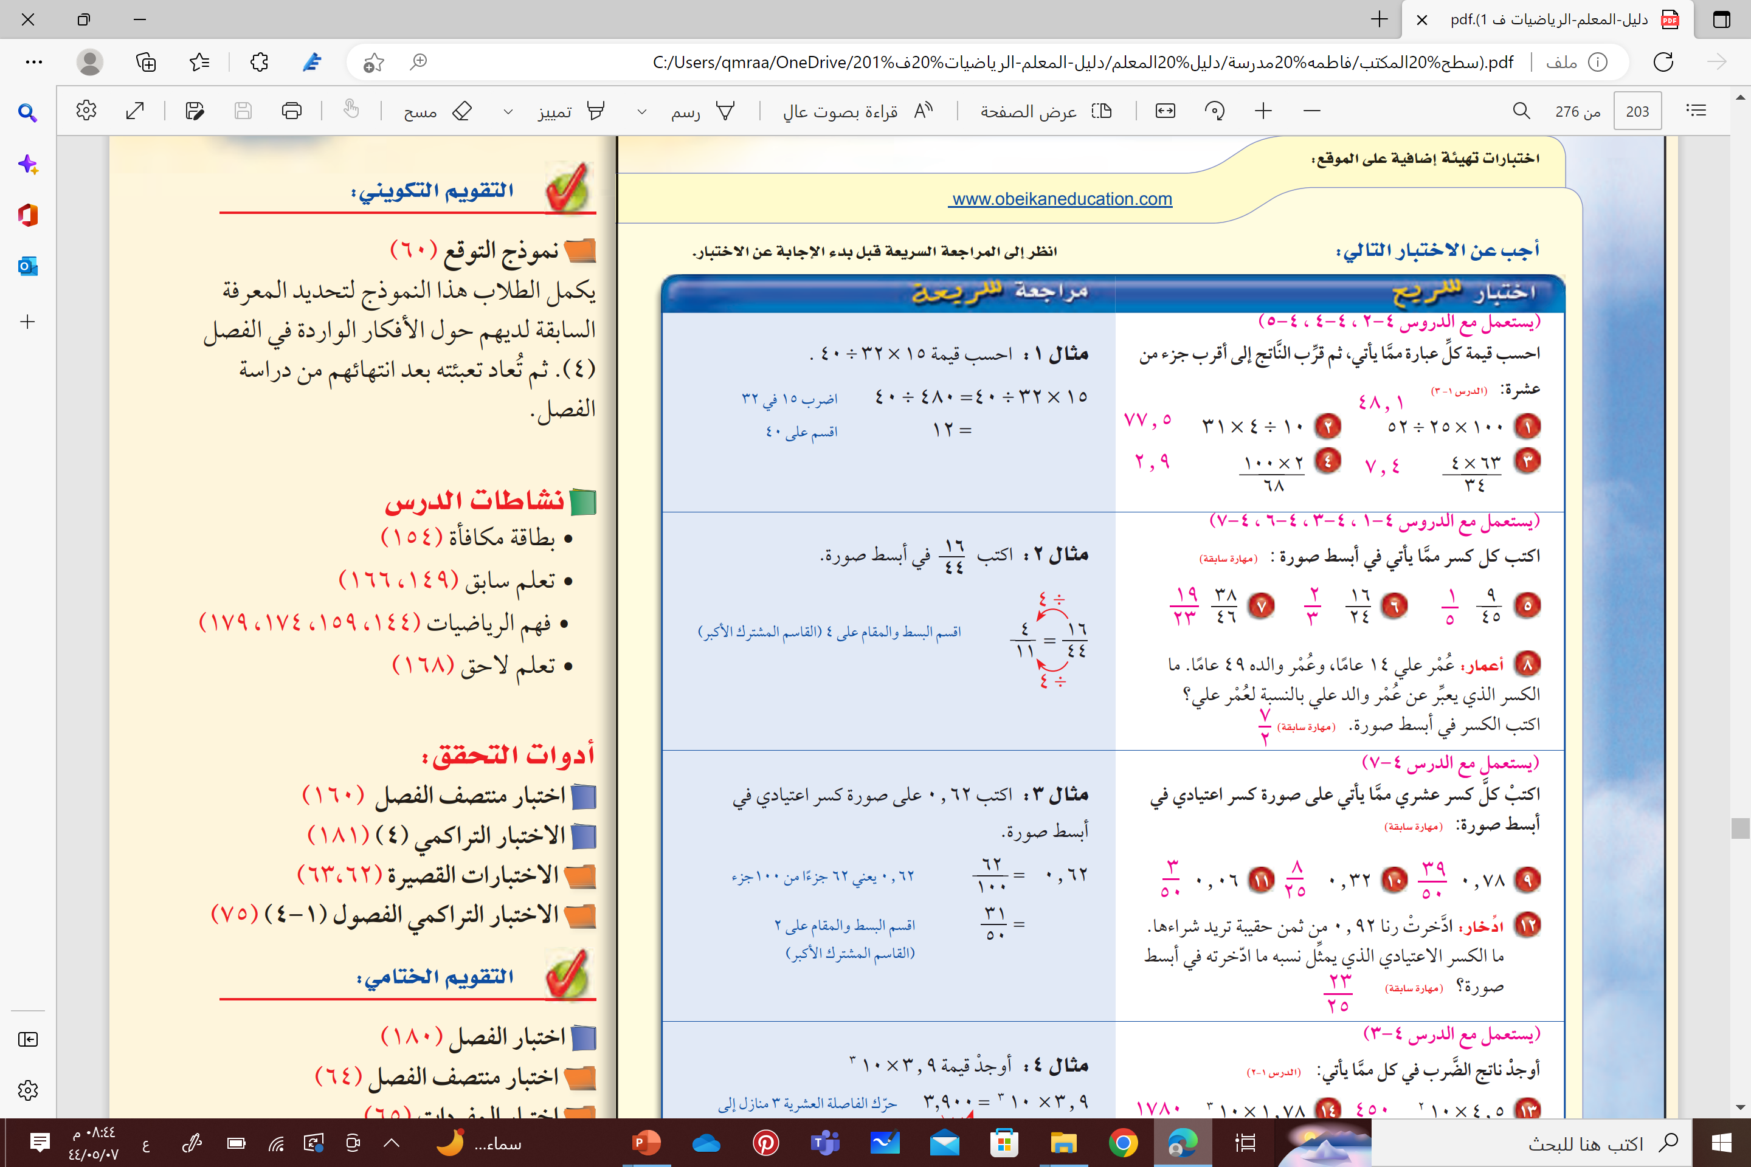
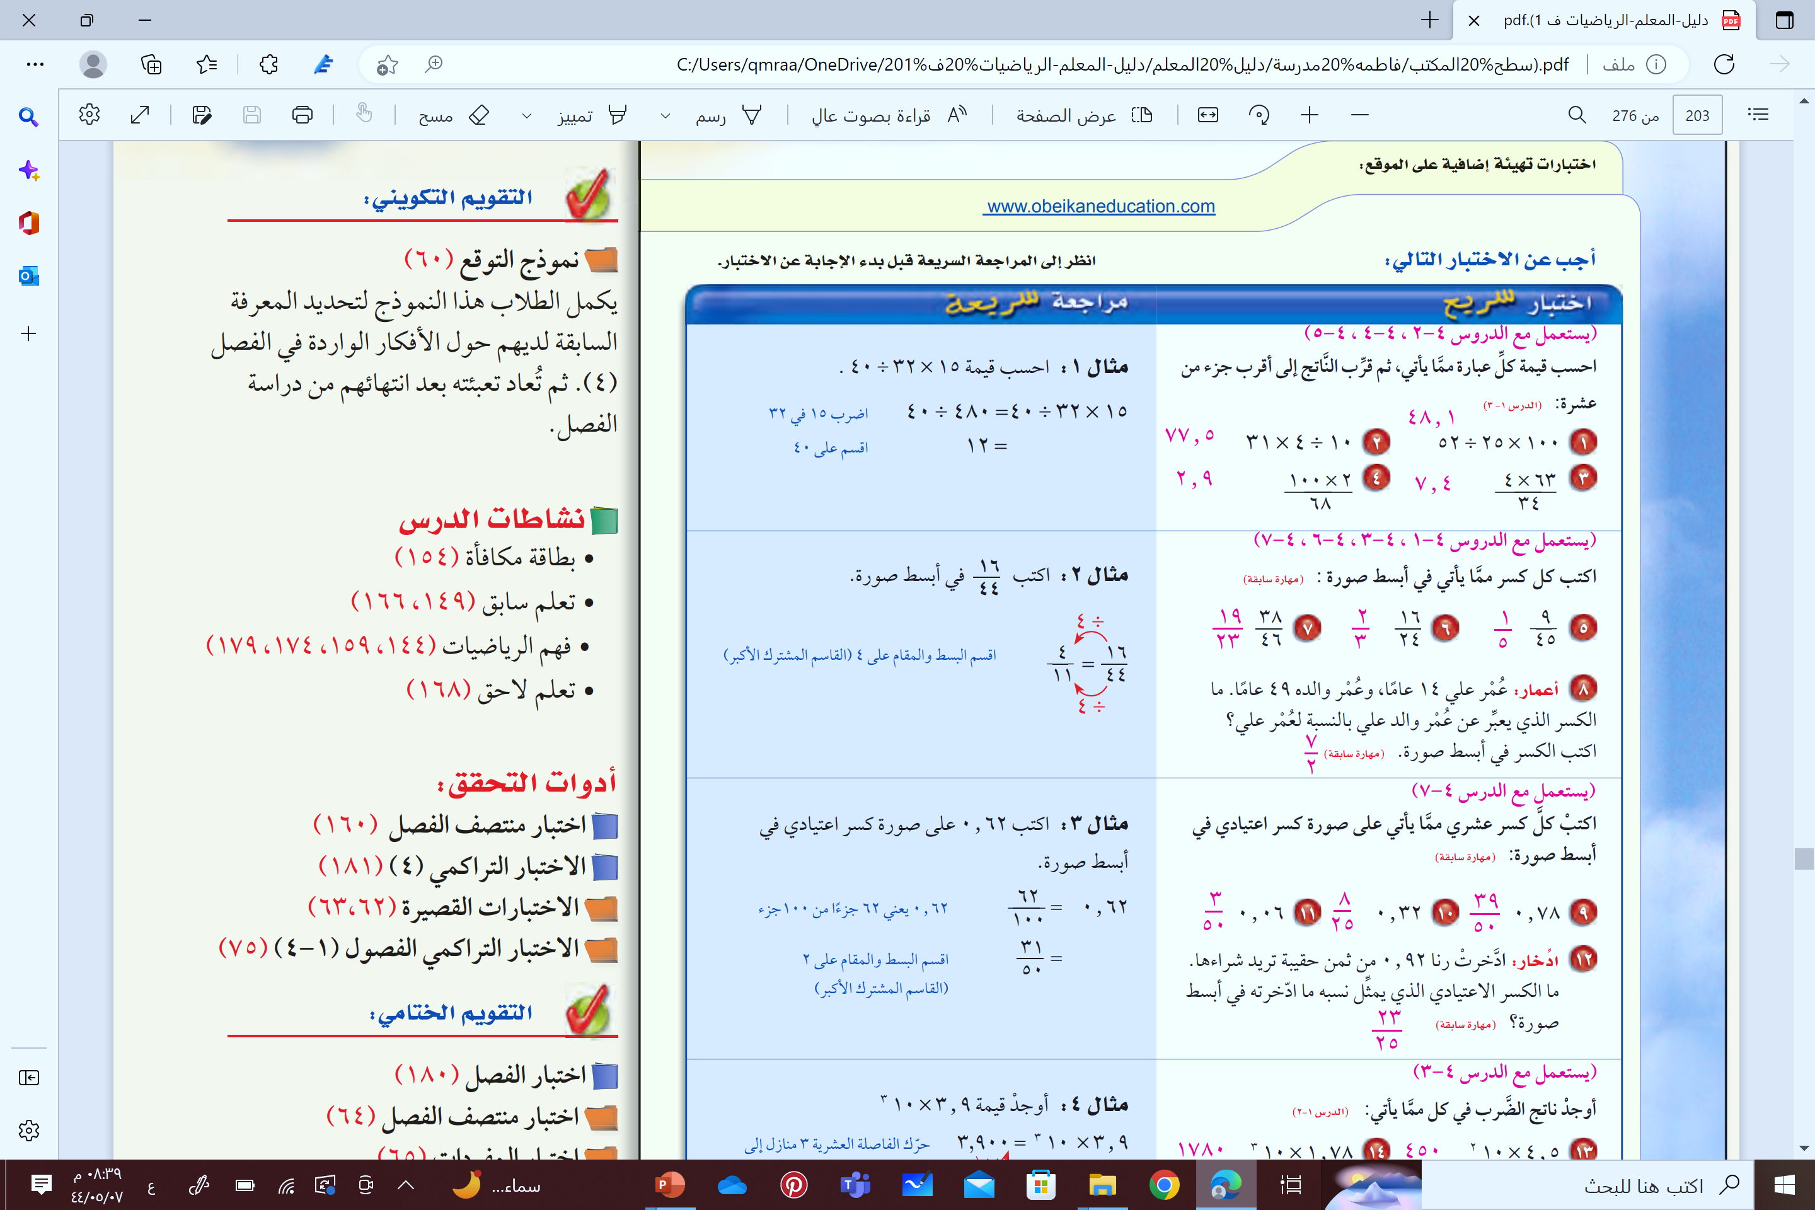
اختبار سريع
مراجعة سريعة

Slide 4
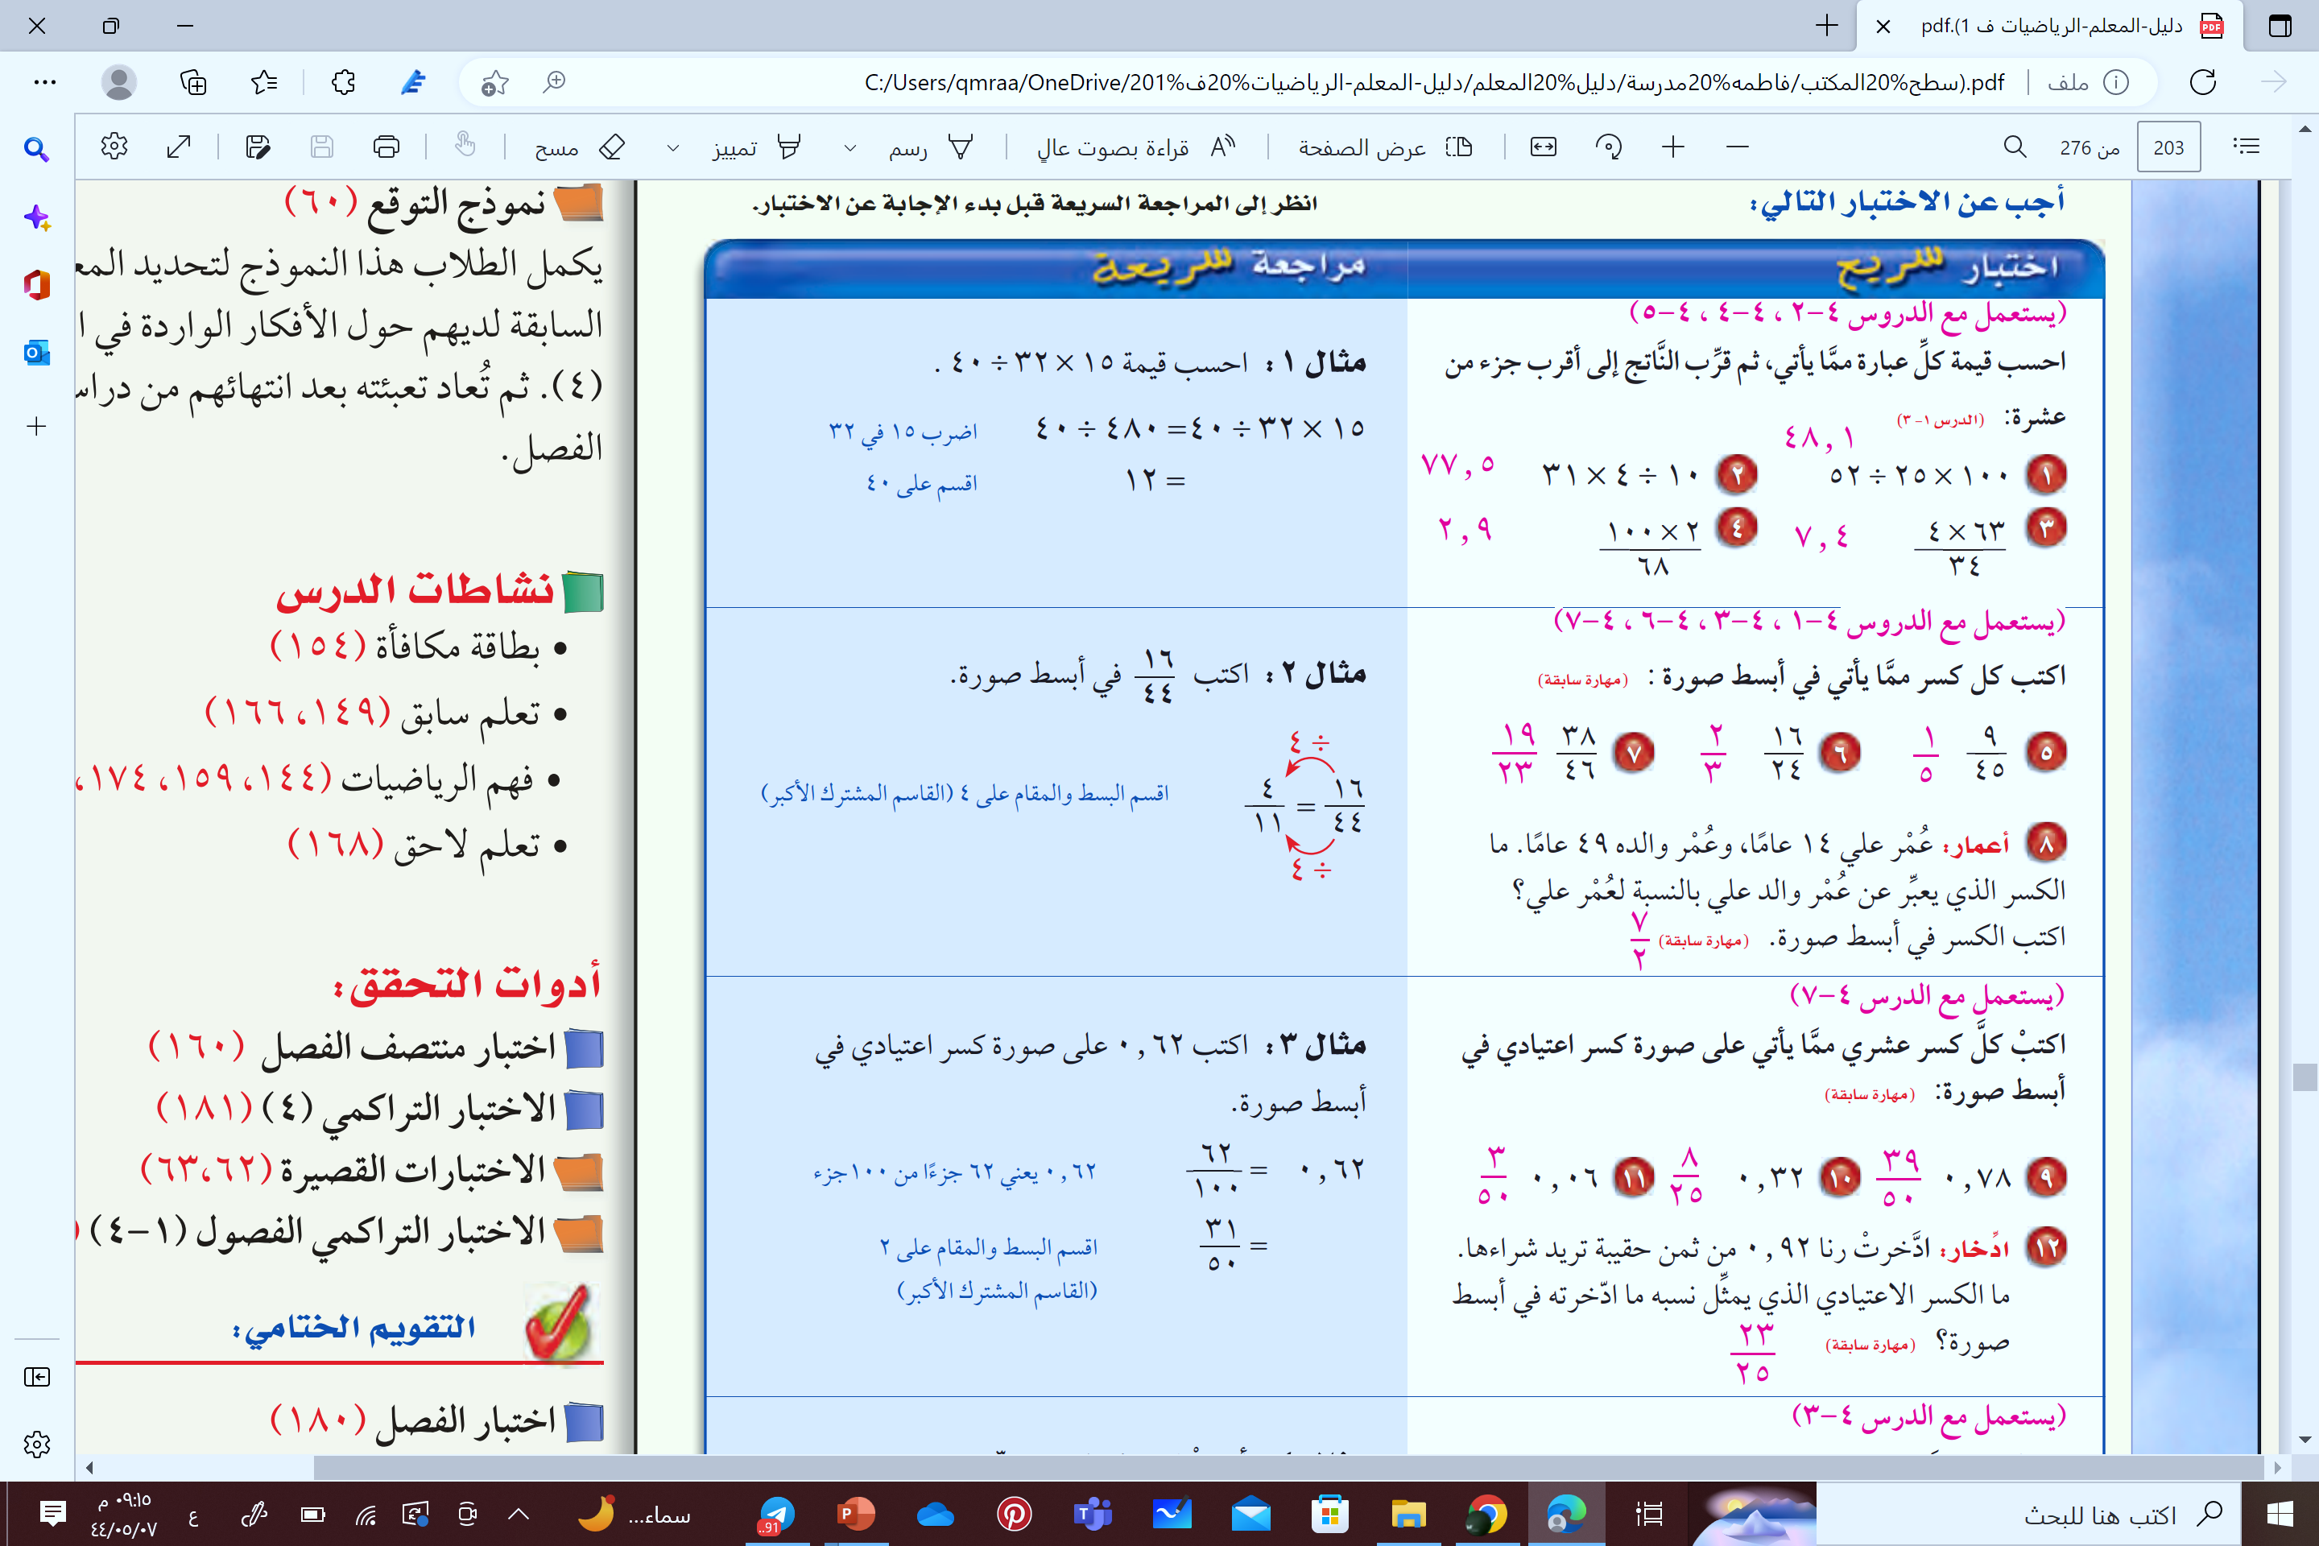

اختبار سريع
مراجعة سريعة

Slide 5
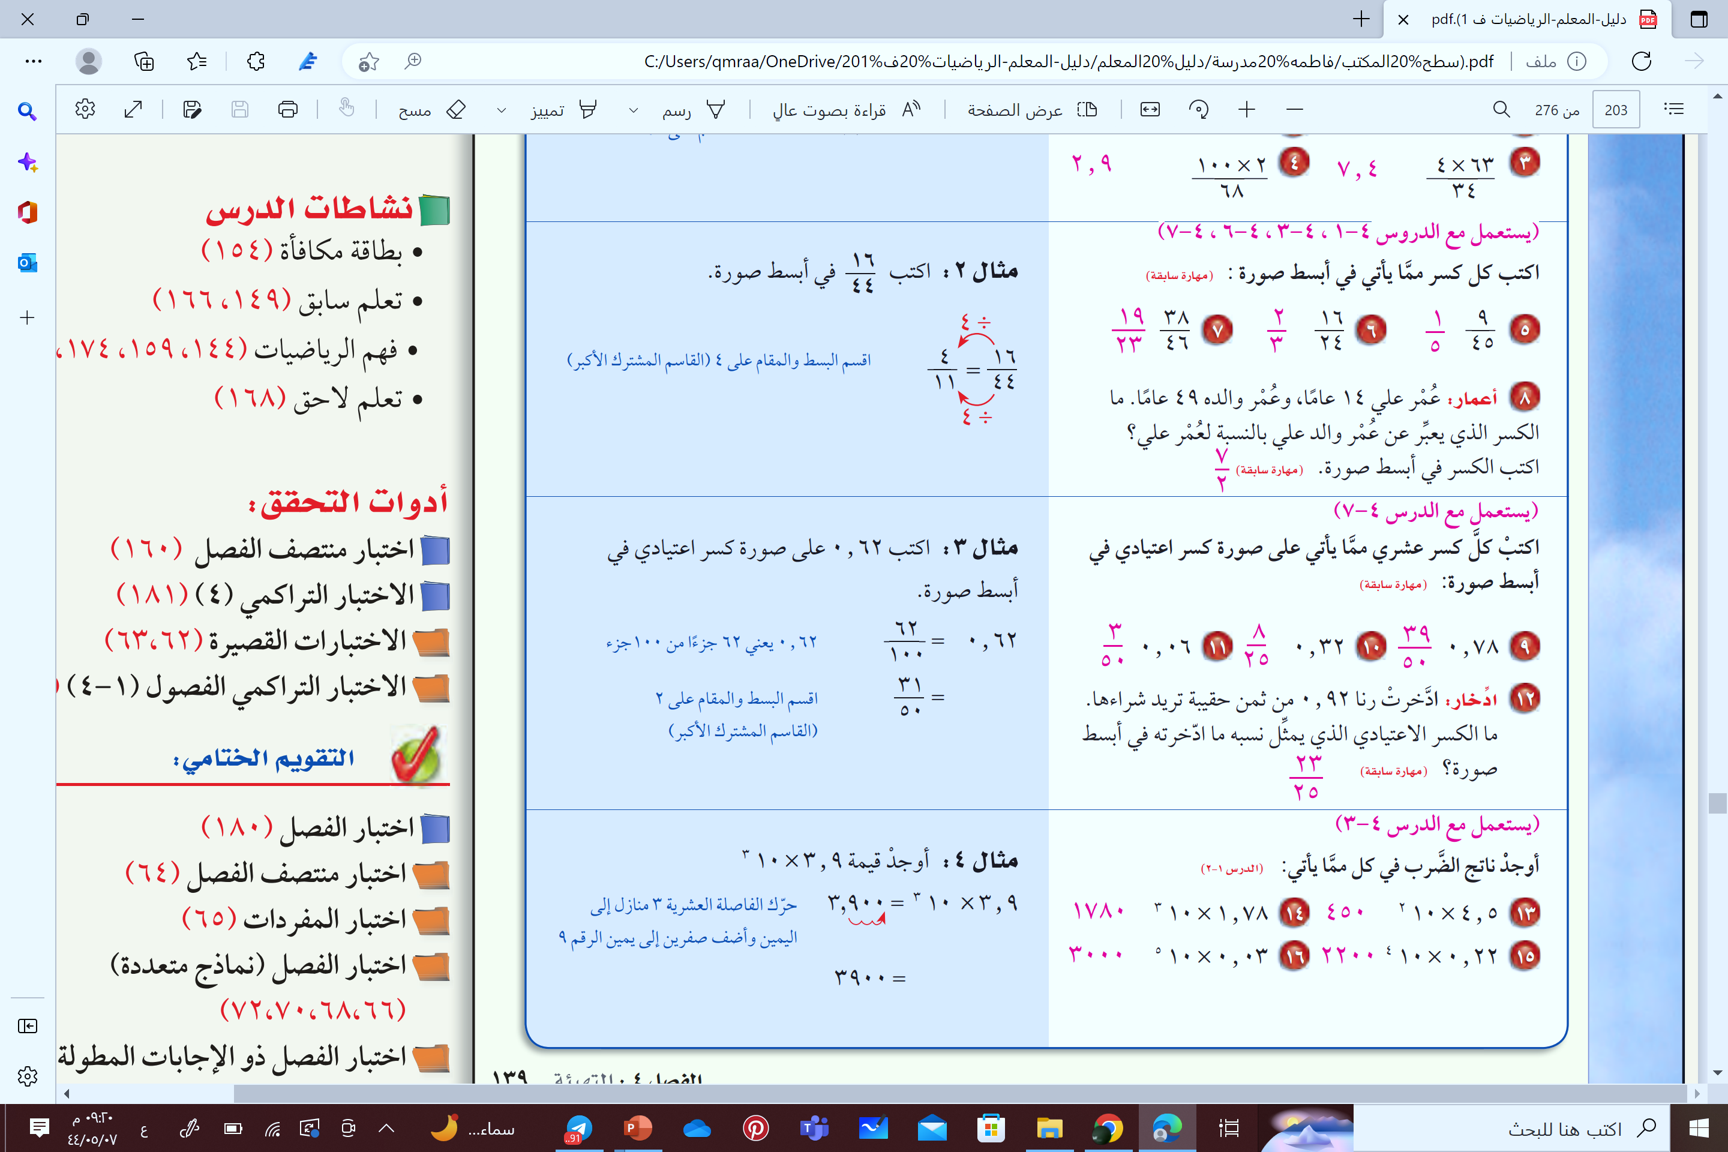
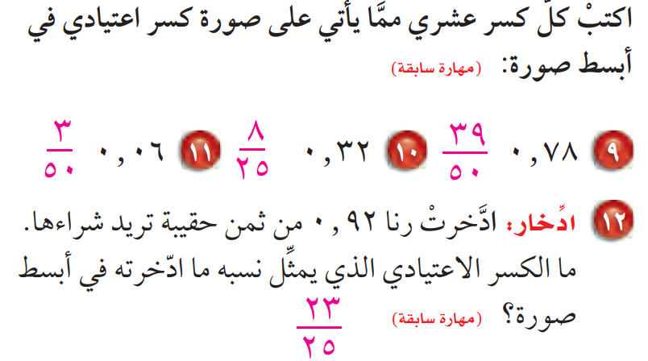
اختبار سريع
مراجعة سريعة

Slide 6


اختبار سريع
مراجعة سريعة

Slide 7









قنوات مجموعة
رفعة التعليمية
الواجب
منصة مدرستي
قناة الأستاذة
فاطمه صالح السبيعي

